Slide 1
Gobernanza Global de la Transición a la Inteligencia Artificial General(IAG)
Jerome C. Glenn, CEO
The Millennium Project

Slide 2

Tres formas de Inteligencia Artificial
Inteligencia Artificial Estrecha
Ahora estamos aquí
Inteligencia Artificial General
Súper Inteligencia Artificial

Slide 3

Sesiones del Consejo de Seguridad de la ONU sobre IA 2023, 2024, 2025

Slide 4

AG ONU Adoptó dos resoluciones sobre IA
Resolución presentada por Estados Unidos: “Aprovechar las oportunidades que ofrecen los sistemas de inteligencia artificial seguros, protegidos y confiables para el desarrollo sostenible”
(A/78/L.49)
Resolución presentada por China “Mejorar la cooperación internacional en materia de creación de capacidad en inteligencia artificial” (A/78/L.86)
A continuación, debemos abordar la gestión de la Inteligencia Artificial General (IAG)

Slide 5

Los parlamentos acuerdan seguridad Cooperación IAG
70 delegaciones Parlamentarias y la Unión Interparlamentaria acuerdan cooperar en la elaboración de normas sobre la IAG.
Septiembre 2023

Slide 6
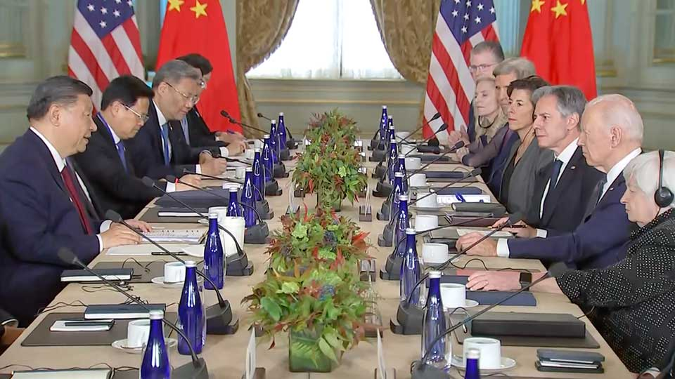
Estados Unidos y China acuerdan una cooperación segura en IA
Pública en Noviembre del 2023
ReunionesSecretas entre Junio y Octubre del 2023
(posiblemente en curso)

Slide 7

La OCDE anunció el 3 de junio de 2025 que creará indicadores para medir el progreso hacia la IAG.
Introducing the OECD AI Capability Indicators https://doi.org/10.1787/be745f04-en

Slide 8

The State of the Future 20.0 es un extenso resumen de 555 páginas (impreso) y 525 páginas (PDF) sobre la situación actual y las perspectivas de futuro del mundo.
https://millennium-project.org/publications/state-of-the-future-version-20-0/

Slide 9
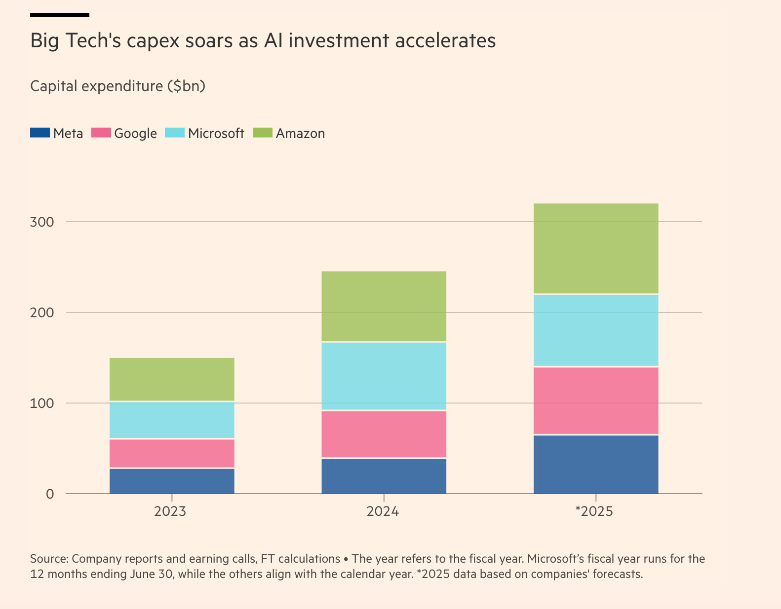

Slide 10

Gobernanza de la transición hacia la
Inteligencia Artificial General (IAG)
Consideraciones Urgentes para la
Asamblea General de las Naciones Unidas https://uncpga.world/wp-content/uploads/2025/06/AGI-UNCPGA-Report-SPANISH.pdf

Slide 11
La Asamblea General de la ONU sobre la IAG debería debatir
Observatorio Global de la IAG: es necesario para realizar un seguimiento del progreso en la investigación y el desarrollo relacionados con la IAG, y proporcionar alertas tempranas sobre la seguridad de la IA a los Estados miembros.
Sistema internacional de mejores prácticas y certificación de IAG segura y confiable: es necesario para identificar las mejores prácticas y proporcionar certificación para la seguridad, el desarrollo y el uso de la IAG. La verificación de la alineación de la IAG con los valores humanos, el comportamiento controlado y no engañoso, y el desarrollo seguro es esencial para la confianza internacional.
Convención Marco de las Naciones Unidas sobre la IAG: es necesaria para establecer objetivos comunes y protocolos flexibles que permitan gestionar los riesgos de la IAG y garantizar una distribución equitativa de los beneficios a nivel mundial.
Estudio de viabilidad sobre una agencia de la ONU dedicada a la IAG: entendiendo que la gestión de la IAG es mucho más compleja que la gestión de los sistemas nucleares, como en el caso del OIEA.

Slide 12
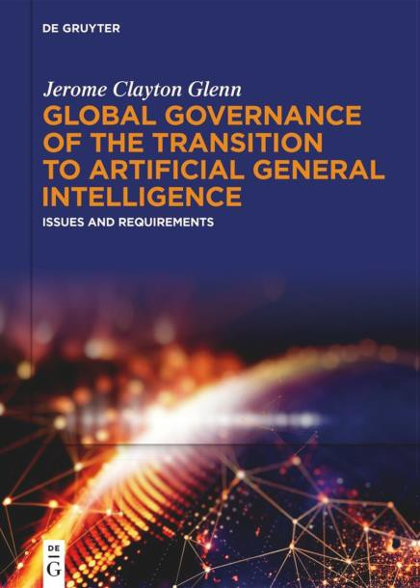
https://doi.org/10.1515/9783111674995
Resumen ejecutivo
22 preguntas a 55 expertos en AGI
40 regulaciones evaluadas
5 modelos de gobernanza evaluados
Respuestas comparadas con la IA
Cuestiones sin resolver

Slide 13
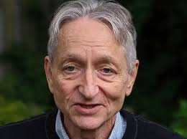
¿Qué necesitamos ahora?
Asamblea General de la ONU dedicada específicamente a la IAG, con el objetivo de crear una Agencia Internacional de IAG
Sistemas nacionales de conseción de licencias IAG
    Deberíamos tener todo esto listo en tres años.
    “Esto puede ser imposible…
    pero tenemos que intentarlo”
    – Geoffrey Hinton
    Es la única postura moral.

